Slide 1
“Беске дейін үлгер” мобильді қосымшаның қолдану нұсқаулығы

Slide 2
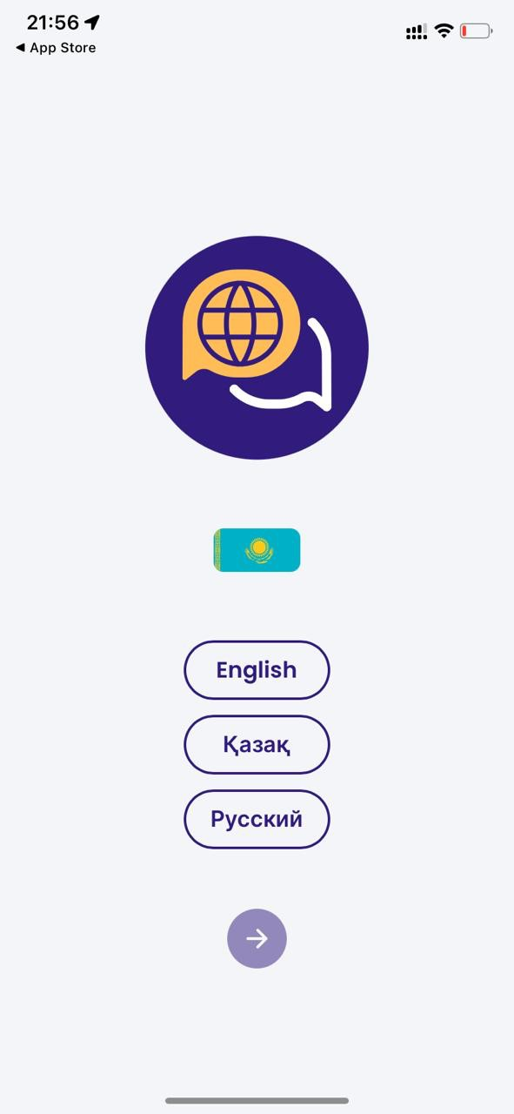
Мобильді қосымшаны жүктеп алған соң, өзіңізге ыңғайлы тілді таңдаңыз
тілді таңдаңыз
тілді таңдаған соң, “ары қарай” батырмасын басыңыз

Slide 3
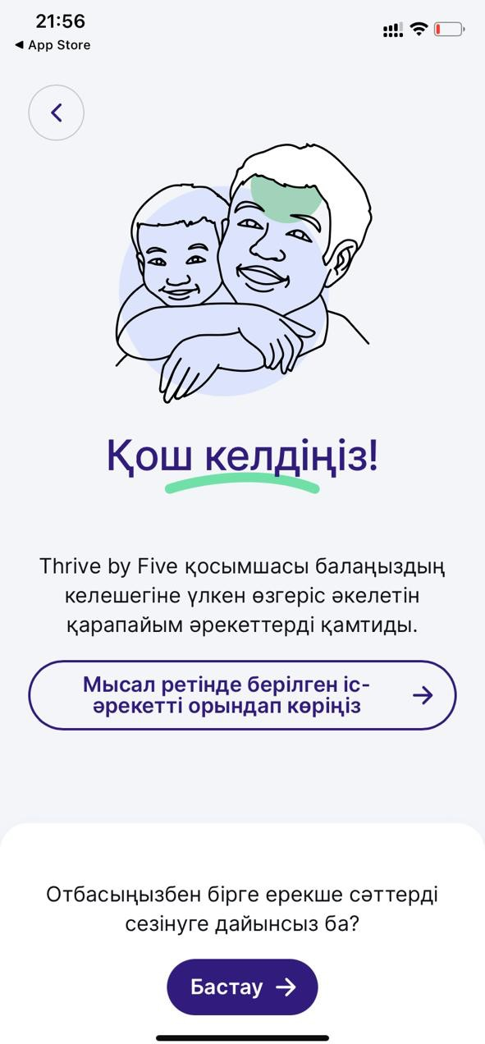
Мобильді қосымша басталған кезде, сізде екі таңдау болады:
Мысал ретінде
берілген 1 іс- əрекетті жасау
Бірден бастап кету
Мысал ретінде берілген іс-əрекетті істеп көру
Бірден бастап кету (8 бет)

Slide 4
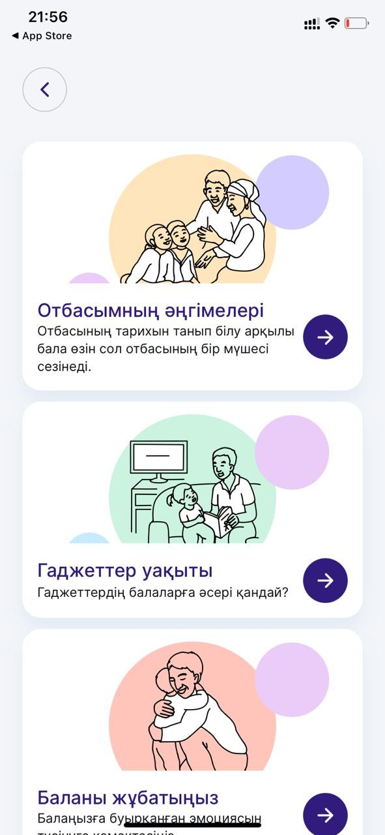
Берілген тізімнен қалаған іс-əрекетті таңдаңыз

Slide 5
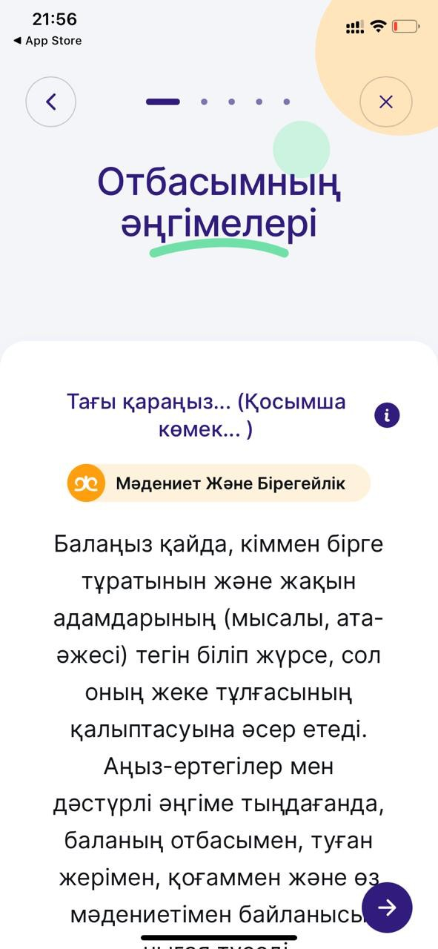
Оқып болған соң, “ары қарай” батырмасын басыңыз

Slide 6
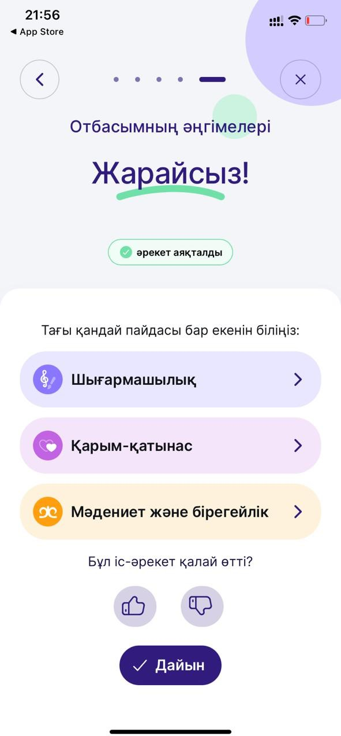
Іс-əрекеттің тағы қандай пайдасы бар екенін білу үшін, батырмаларға басыңыз
Оқып болған соң, “дайын” батырмасын басыңыз

Slide 7
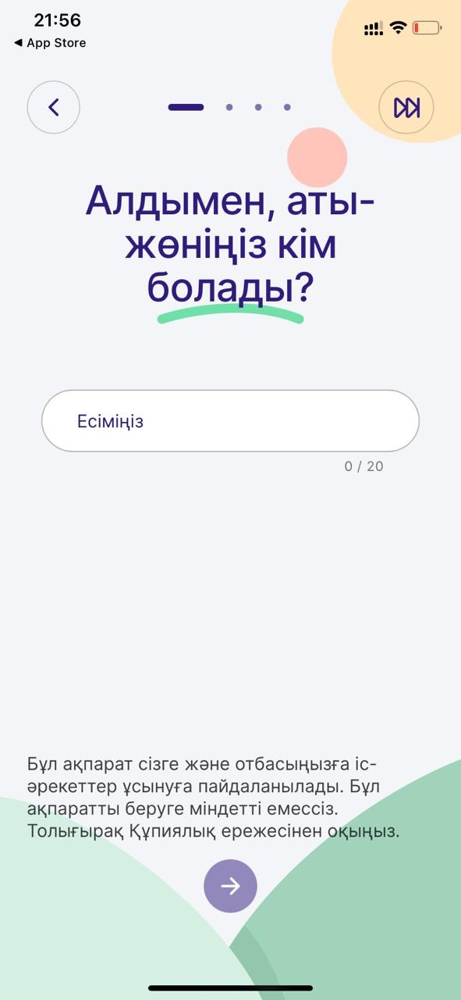
“Өткізіп жіберу” батырмасы
Қосымшаны бастау үшін өз есіміңізді енгізіңіз
Бұл əрекет міндетті емес.
Есіміңізді енгізген соң, “ары қарай” батырмасын басыңыз

Slide 8
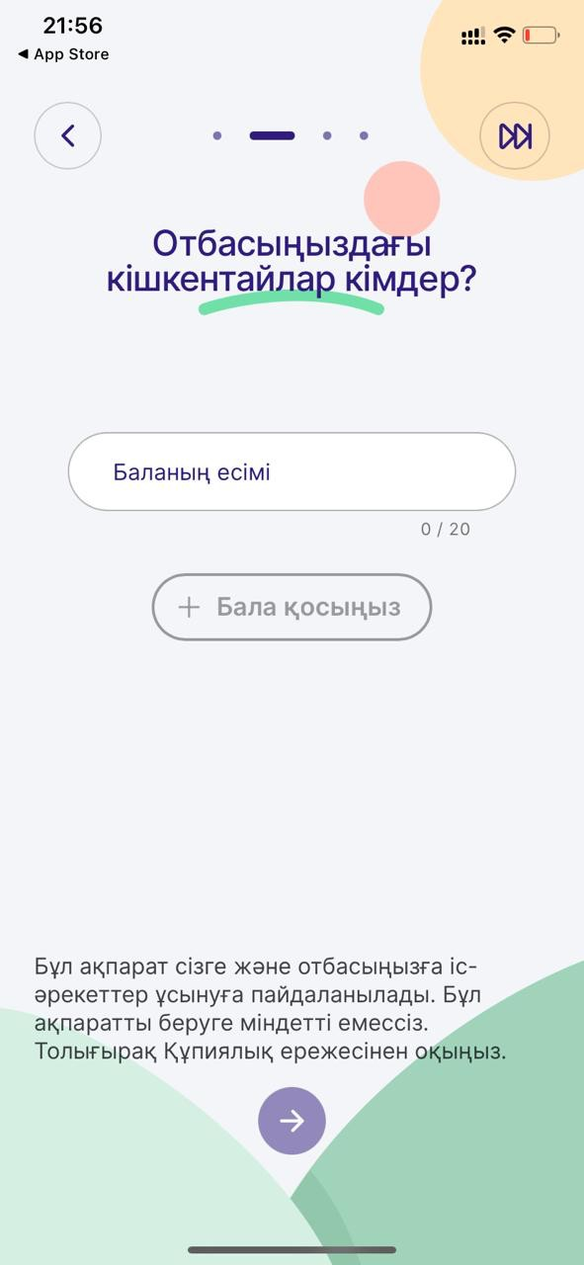
“Өткізіп жіберу” батырмасы
Балаңыздың есімін енгізіңіз
Бұл əрекет міндетті емес.
Отбасыңызда 0 мен
5 жас арасында бірнеше бала болса, оларды да қоса аласыз
Бұл əрекет міндетті емес.
Есіміңізді енгізген соң, “ары қарай” батырмасын басыңыз

Slide 9
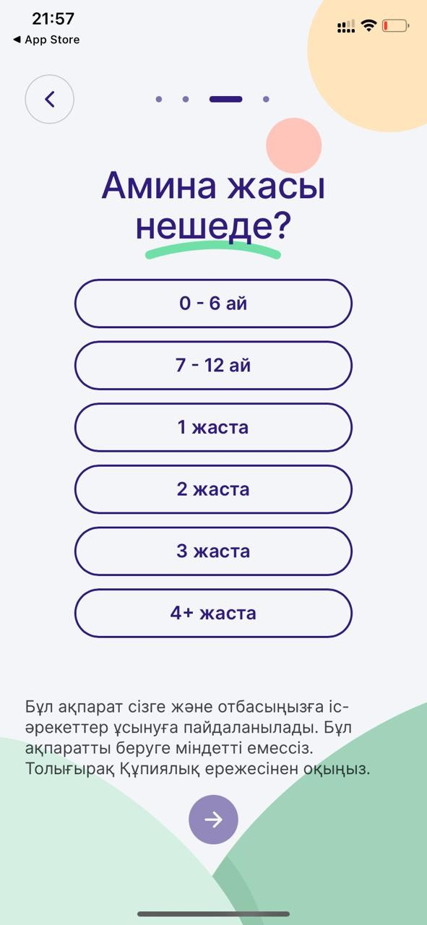
Балаңыздың немесе бірнеше балаңыздың жасын таңдаңыз.
Бұл балаларыңыздың жасына сəйкес іс-əрекеттерді таңдауға көмектеседі..
Жасын таңдаған соң, “ары қарай” батырмасын басыңыз

Slide 10
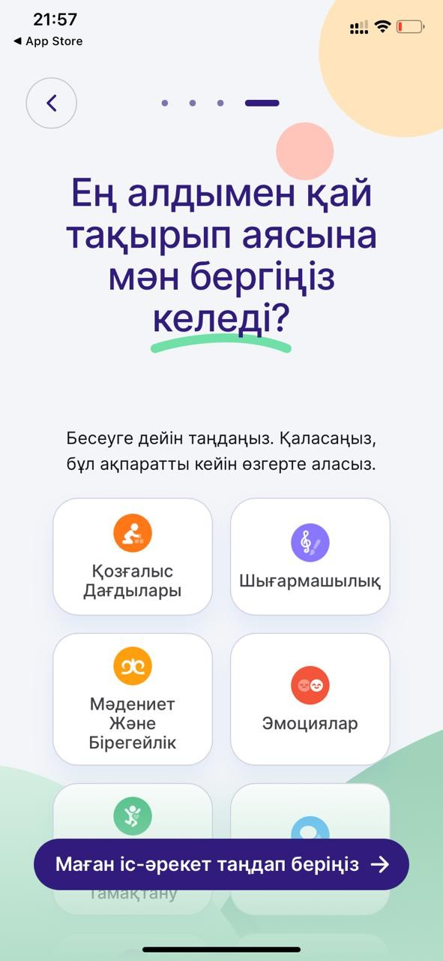
Өзіңізге қызық тақырып аясын таңдаңыз.
Ең көп бесеуге дейін таңдаса болады. Қалауыңыз өзгерген жағдайда, кейін ауыстыруға
болады.
Егер таңдау жасай алмасаңыз, “маған іс- əрекет таңдап беріңіз” батырмасын басыңыз

Slide 11
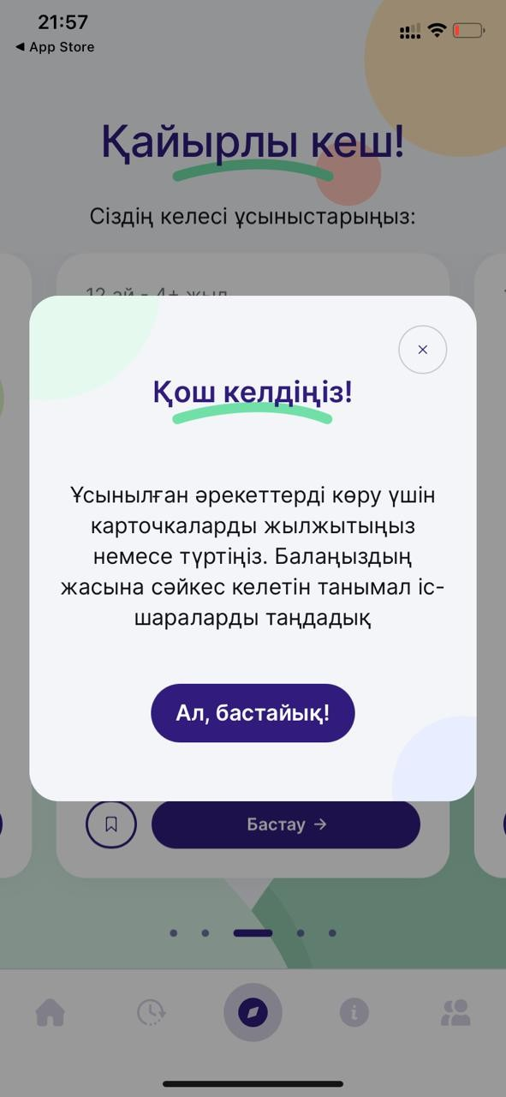
Сіз басты бетке келдіңіз.
Нұсқаулықты оқыған соң, “Ал, бастайық” батырмасын басыңыз

Slide 12
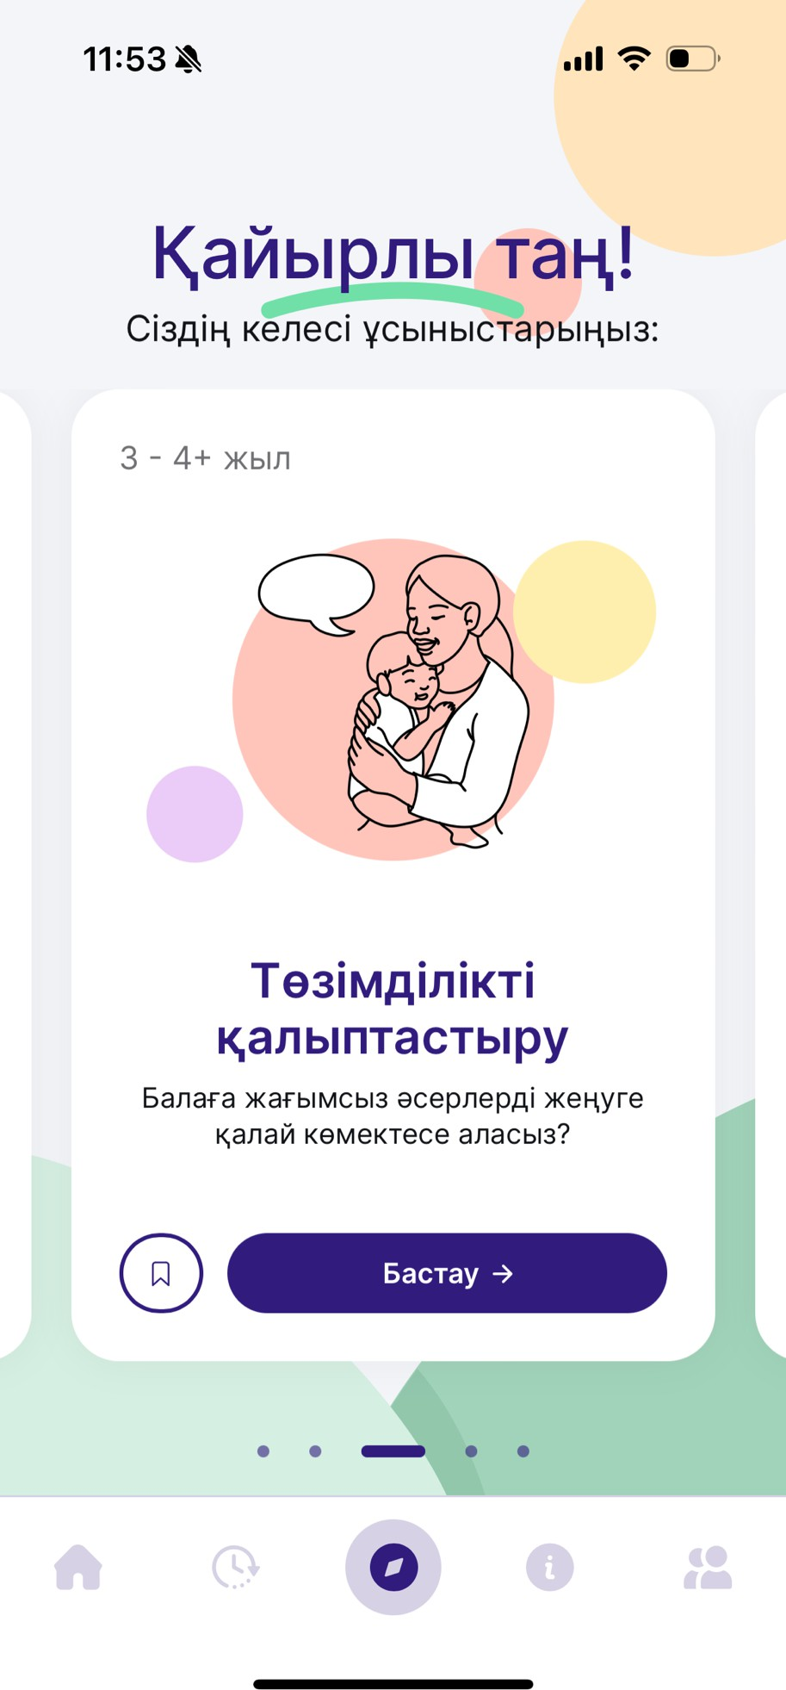
БАСТЫ БЕТ
Карточкаларды жылжыту арқылы өзіңізге қызықты іс- əрекетті бастаңыз
Ұнаған іс-əрекетті кейінге сақтай аласыз
Негізгі мəзір панельі

Slide 13
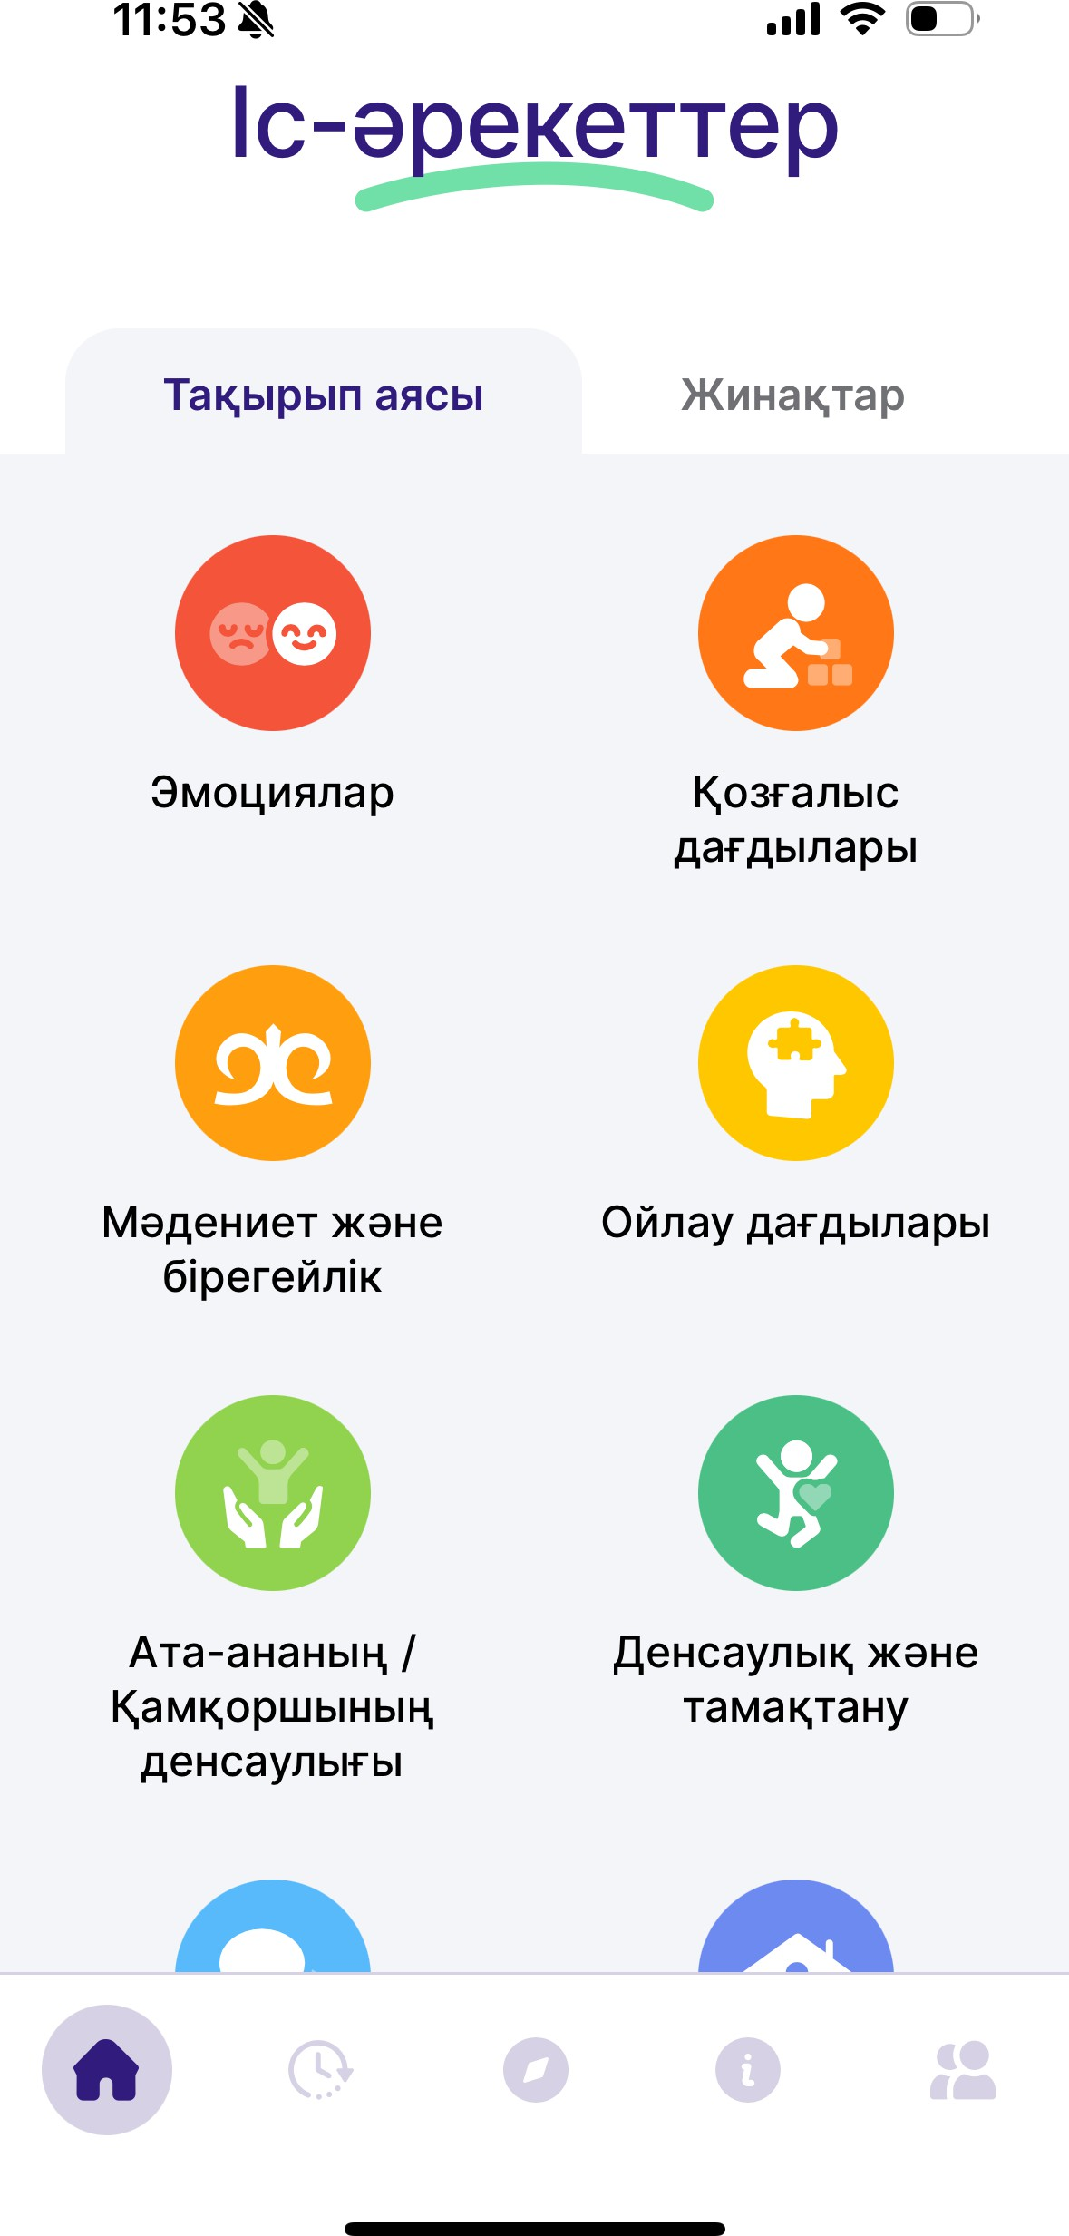
ІС-ƏРЕКЕТТЕР
Бұл бетте барлық 10 тақырып аясына кіретін іс- əрекеттерді таба аласыз
Берілген тақырыптар аясынан, өзіңізге қызықтысын

Slide 14
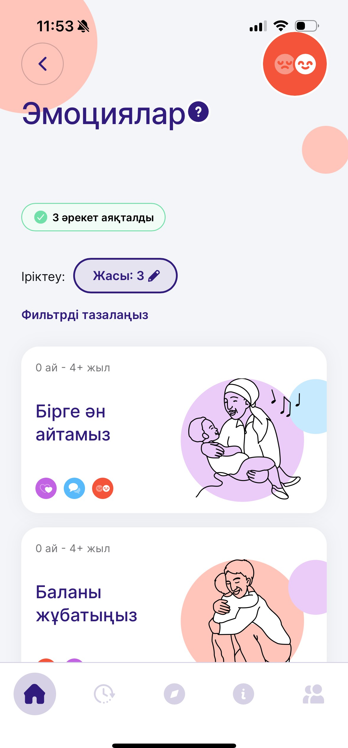
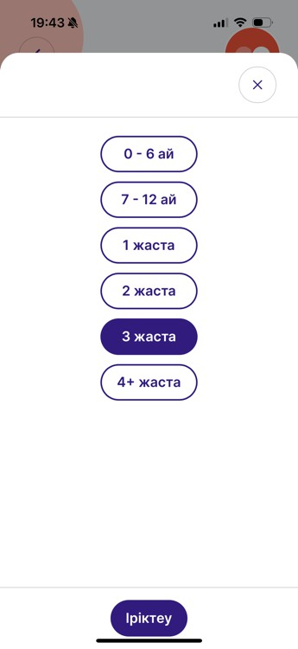
Жас ерекшелігіне қарай іс-əрекеттерді іріктей аласыз
Ұнаған іс-əрекетті таңдаңыз

Slide 15
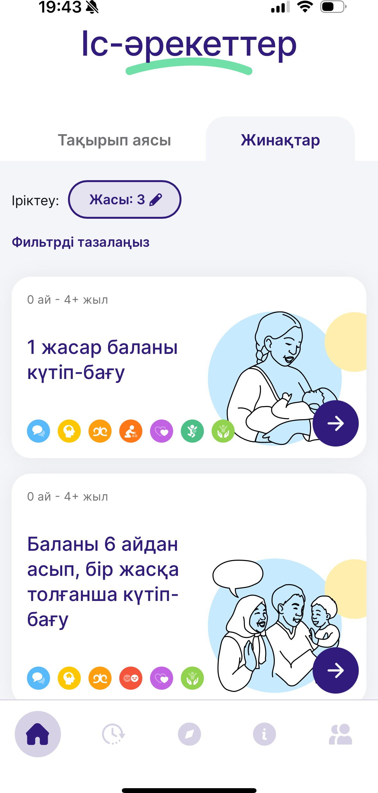
ІС-ƏРЕКЕТТЕР
Бұл парақшада тақырып аясынан бөлек, Жинақтарды таңдай аласыз
Берілген жинақтардан, өзіңізге қызықтысын таңдаңыз

Slide 16
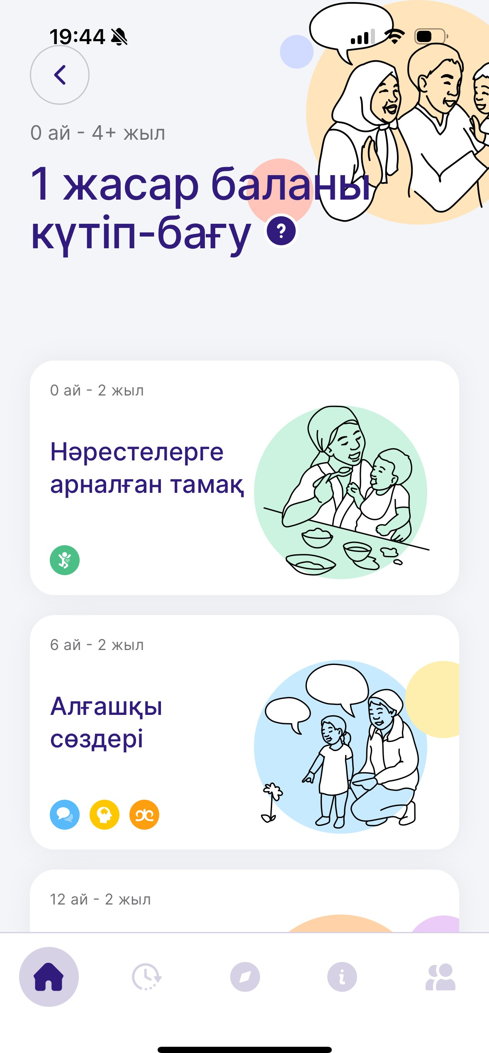
ІС-ƏРЕКЕТТЕР
Іс-əрекеттер жинағы баланың жасына қарай топталған.
Таңдаған жинақтардың ішіндегі іс- əрекеттерді бір- бірден орындасаңыз болады

Slide 17
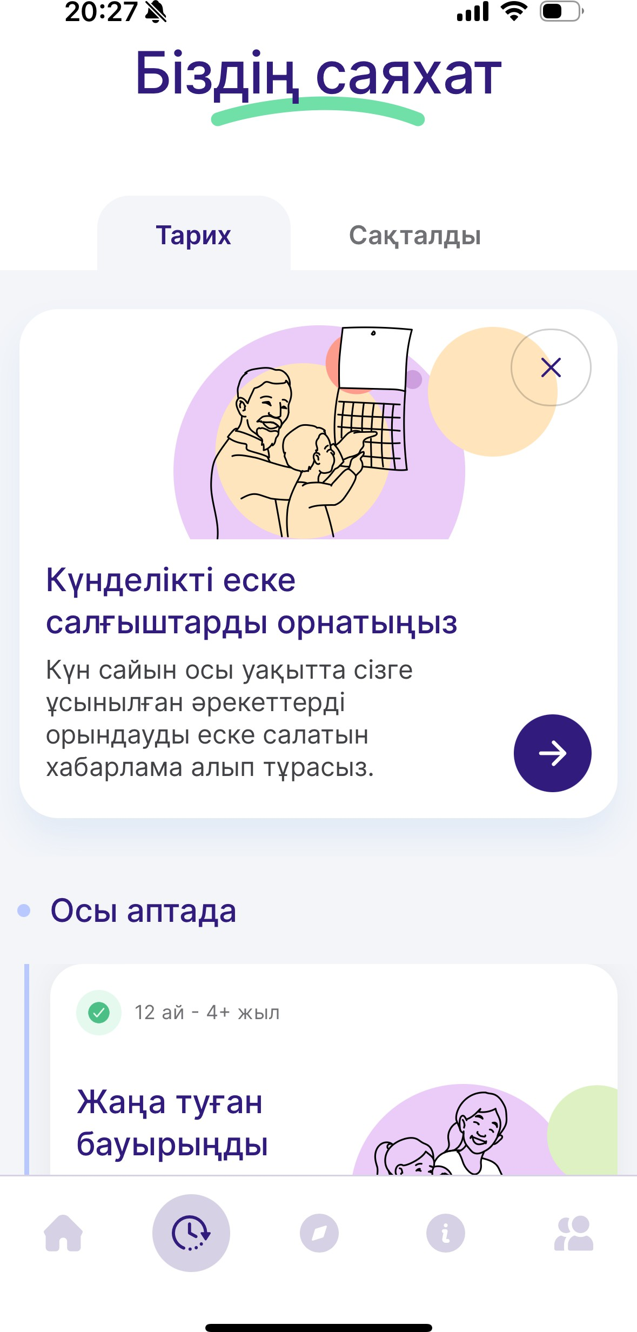
БІЗДІҢ САЯХАТ
Бұл парақшада өзіңіздің жасаған іс-əрекеттеріңіздің тарихы мен кейінге сақтағаныңызды таба аласыз
Одан бөлек күнделікті еске салғыштарды орната аласыз

Slide 18
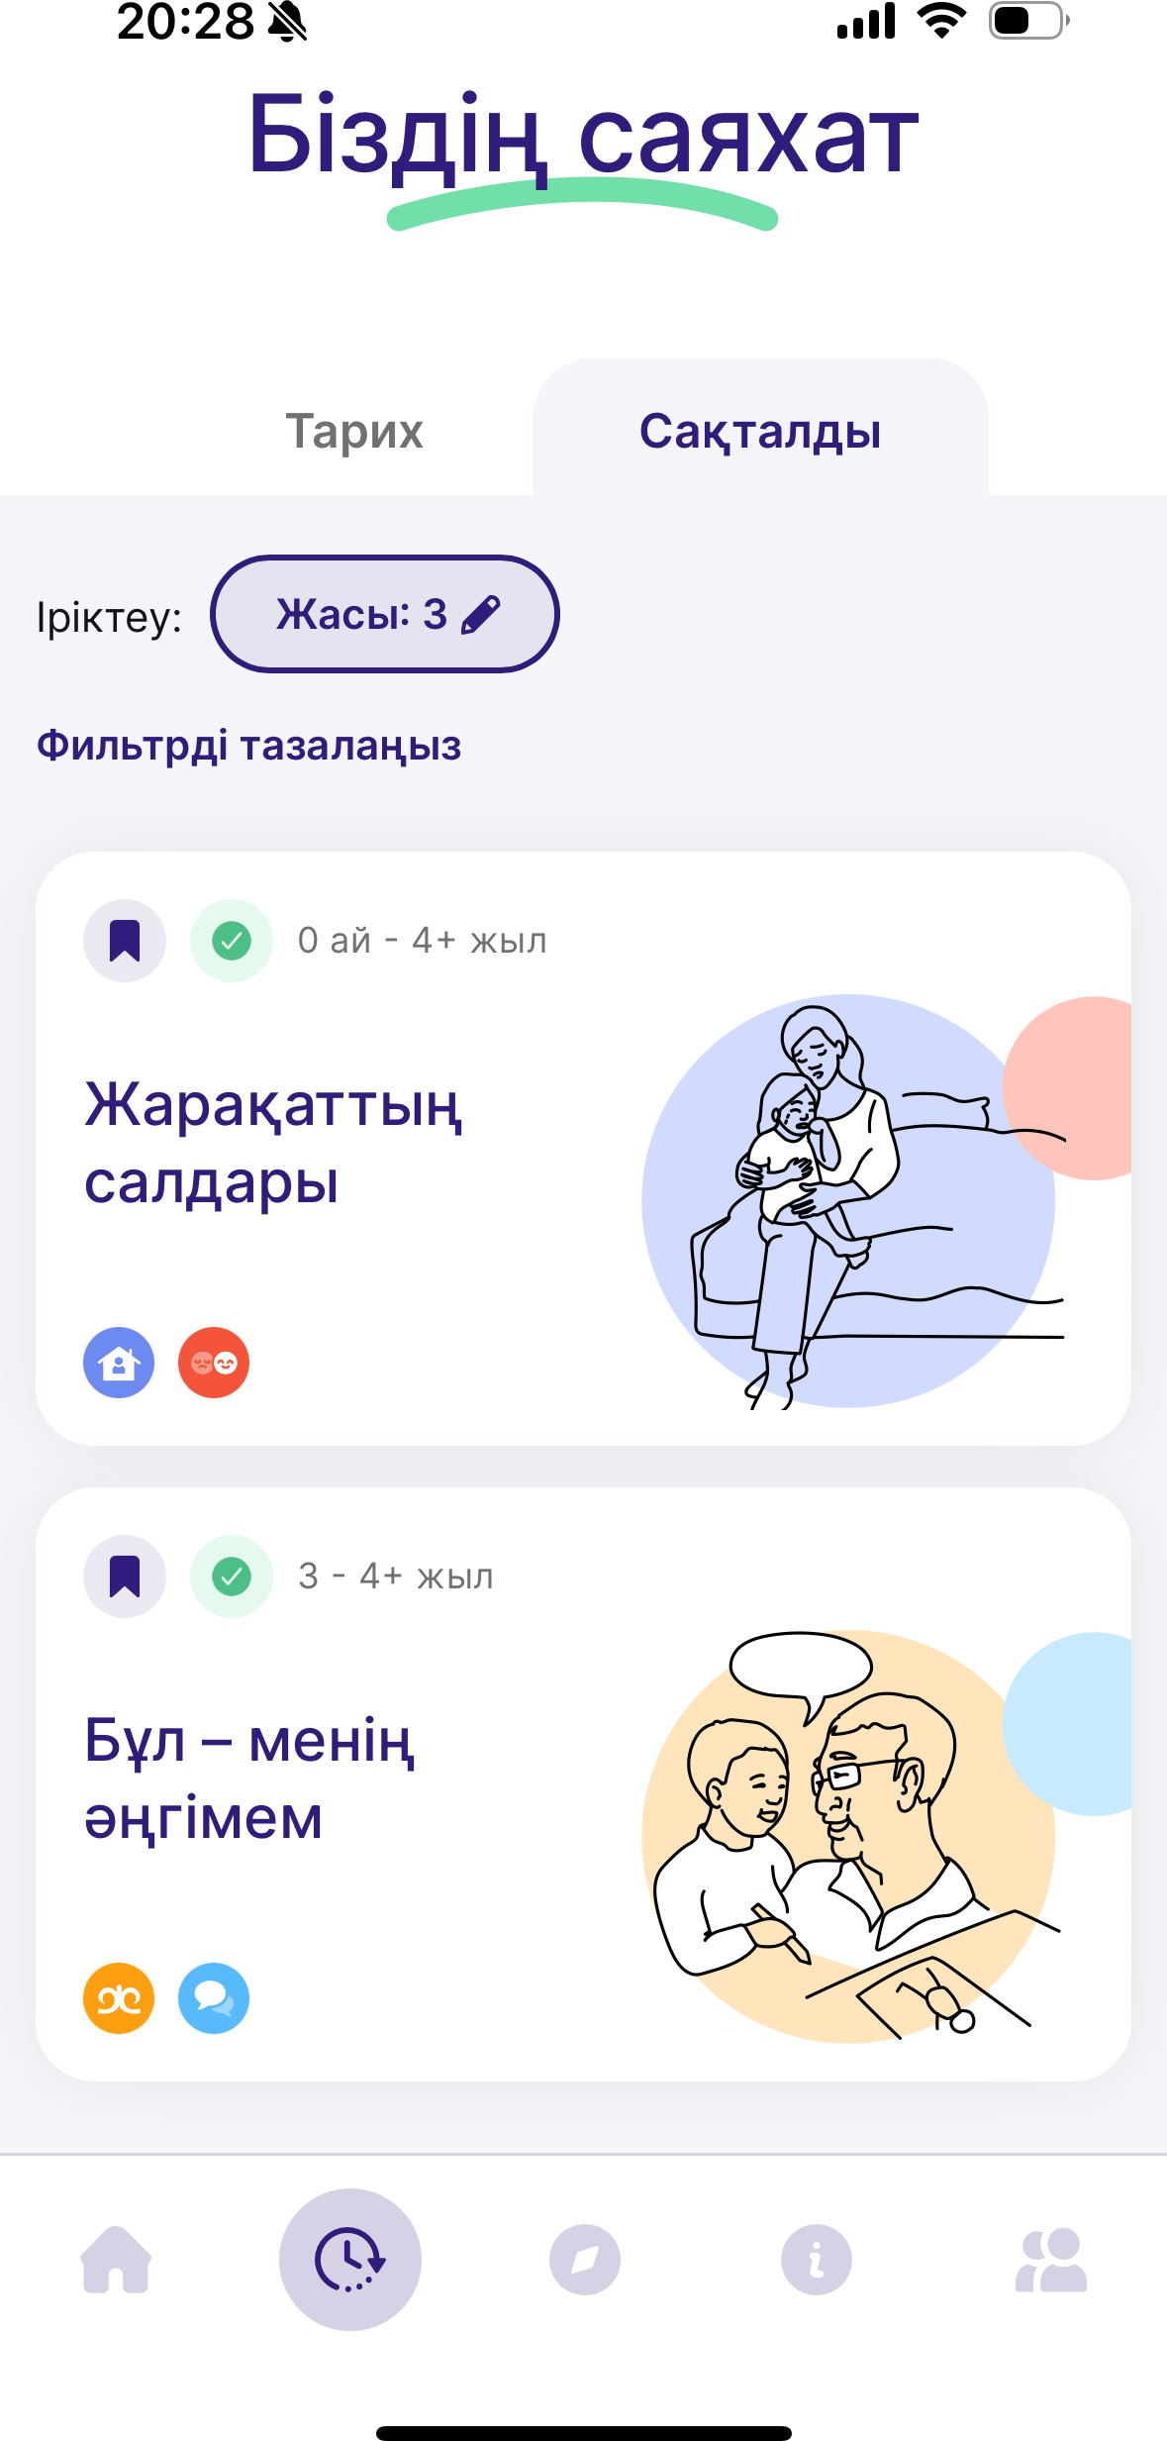
БІЗДІҢ САЯХАТ
Кейінге сақтаған іс- əрекеттерді табу үшін, “Сақталды” батырмасына басыңыз

Slide 19
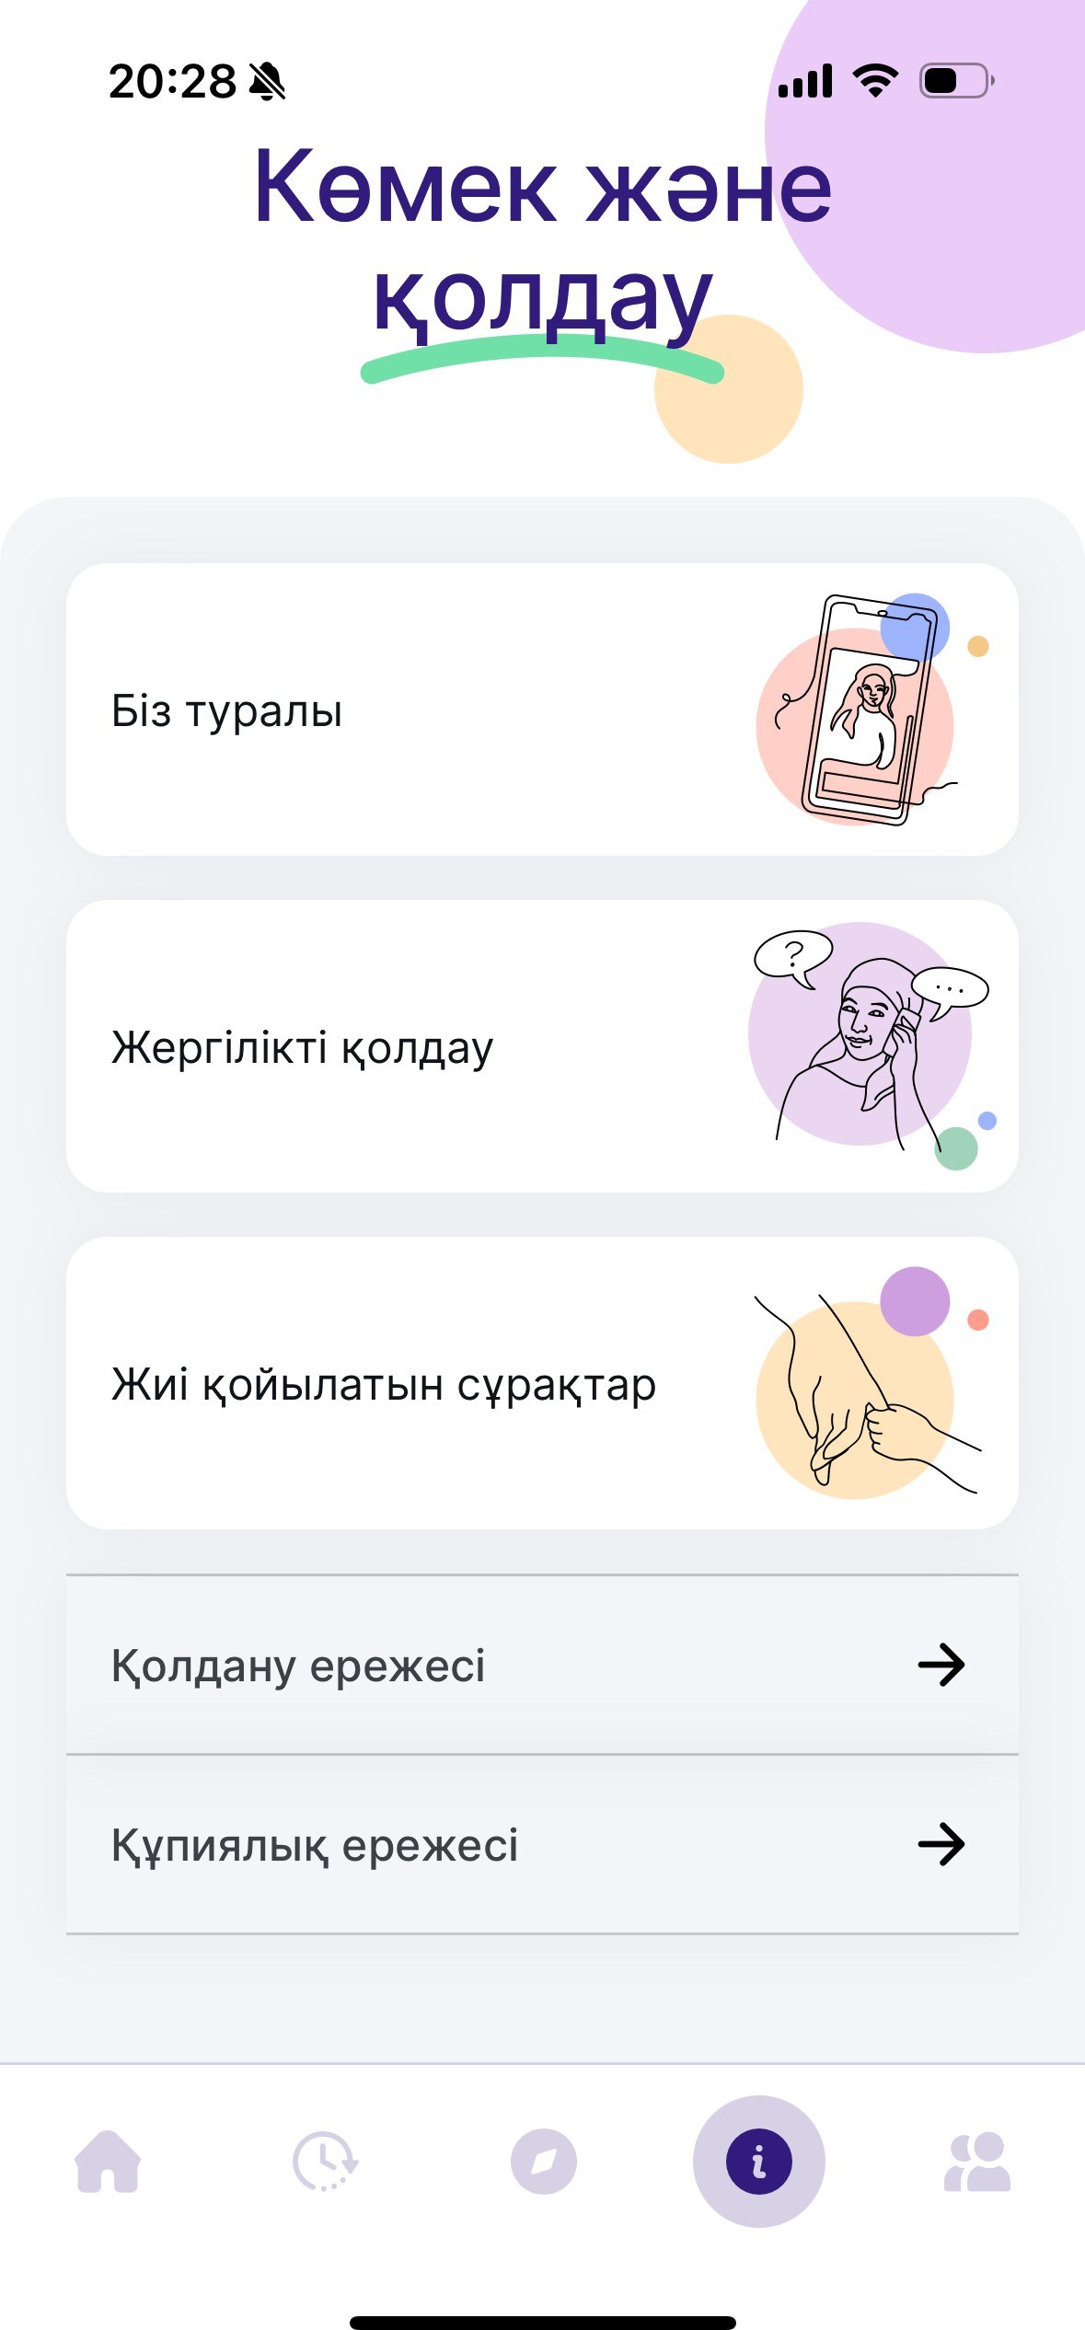
КӨМЕК ЖƏНЕ ҚОЛДАУ
Бұл парақшада көмек жəне қолдау туралы ақпарат таба аласыз:
Біз туралы
Жергілікті қолдау
Жиі қойылатын сұрақтар
Қолдану ережесі
Құпиялық ережесі

Slide 20
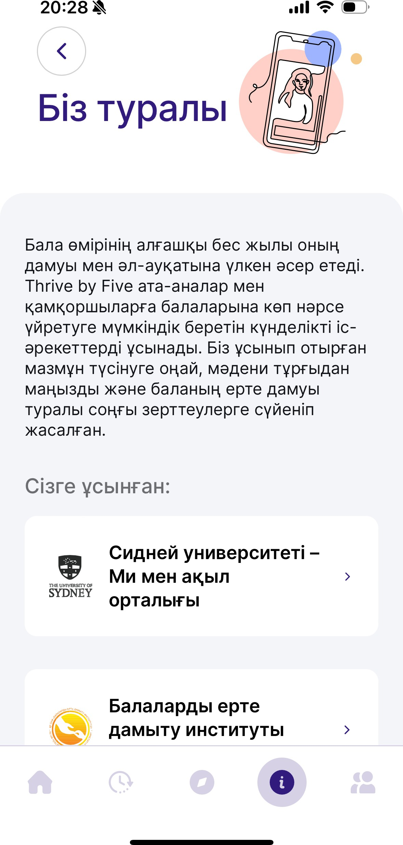
КӨМЕК ЖƏНЕ ҚОЛДАУ
Біз туралы
Бұл жерде жобаның авторлары мен серіктестері жайлы ақпарат табуға болады

Slide 21
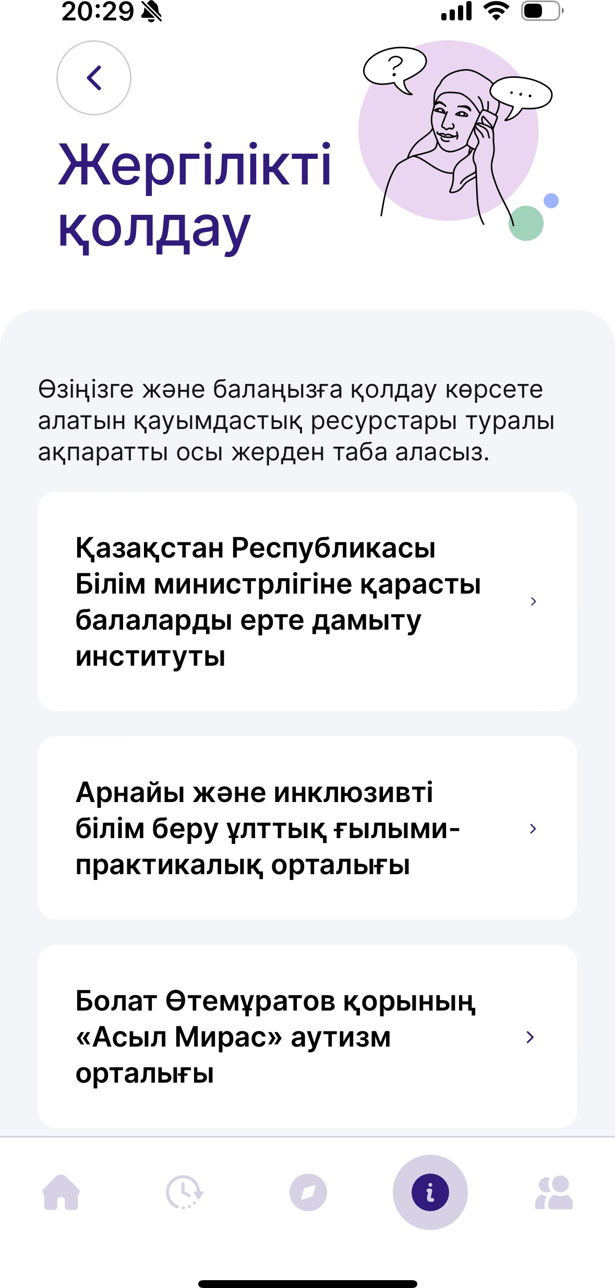
КӨМЕК ЖƏНЕ ҚОЛДАУ
Жергілікті қолдау
Бұл жерде өзіңізге немесе балаңызға қолдау көрсете алатын жерлер жайлы ақпарат ала аласыз

Slide 22
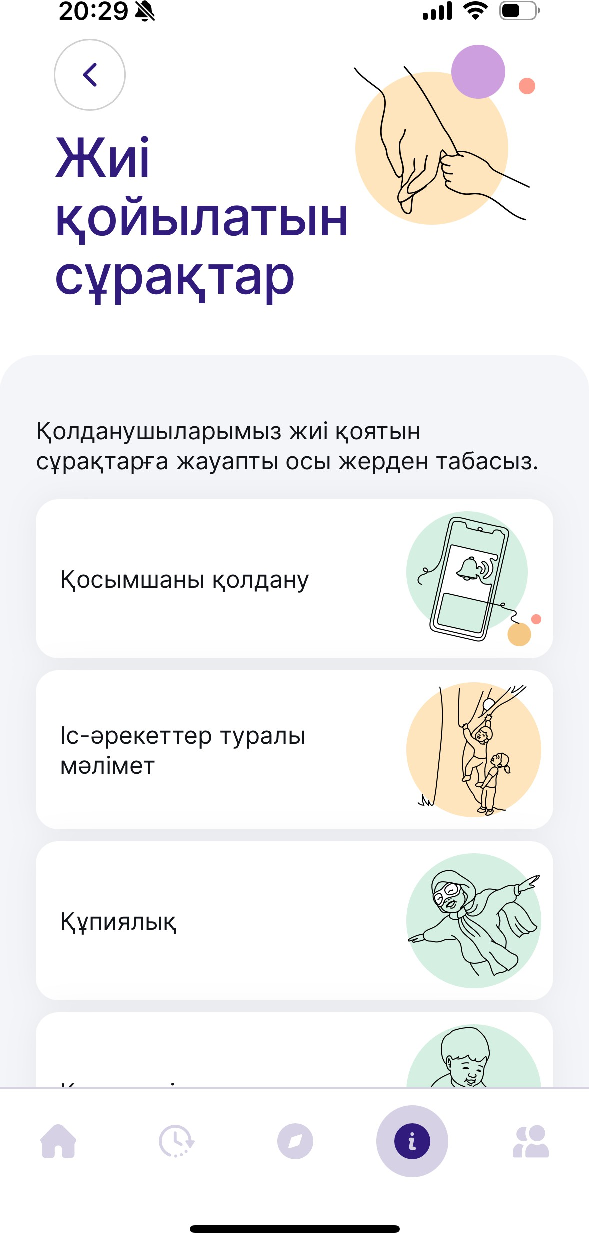
КӨМЕК ЖƏНЕ ҚОЛДАУ
Жиі қойылатын сұрақтар
Бұл жерде қосымша қолданушылардың жиі қоятын сұрақтар мен жауаптарды таба аласыз

Slide 23
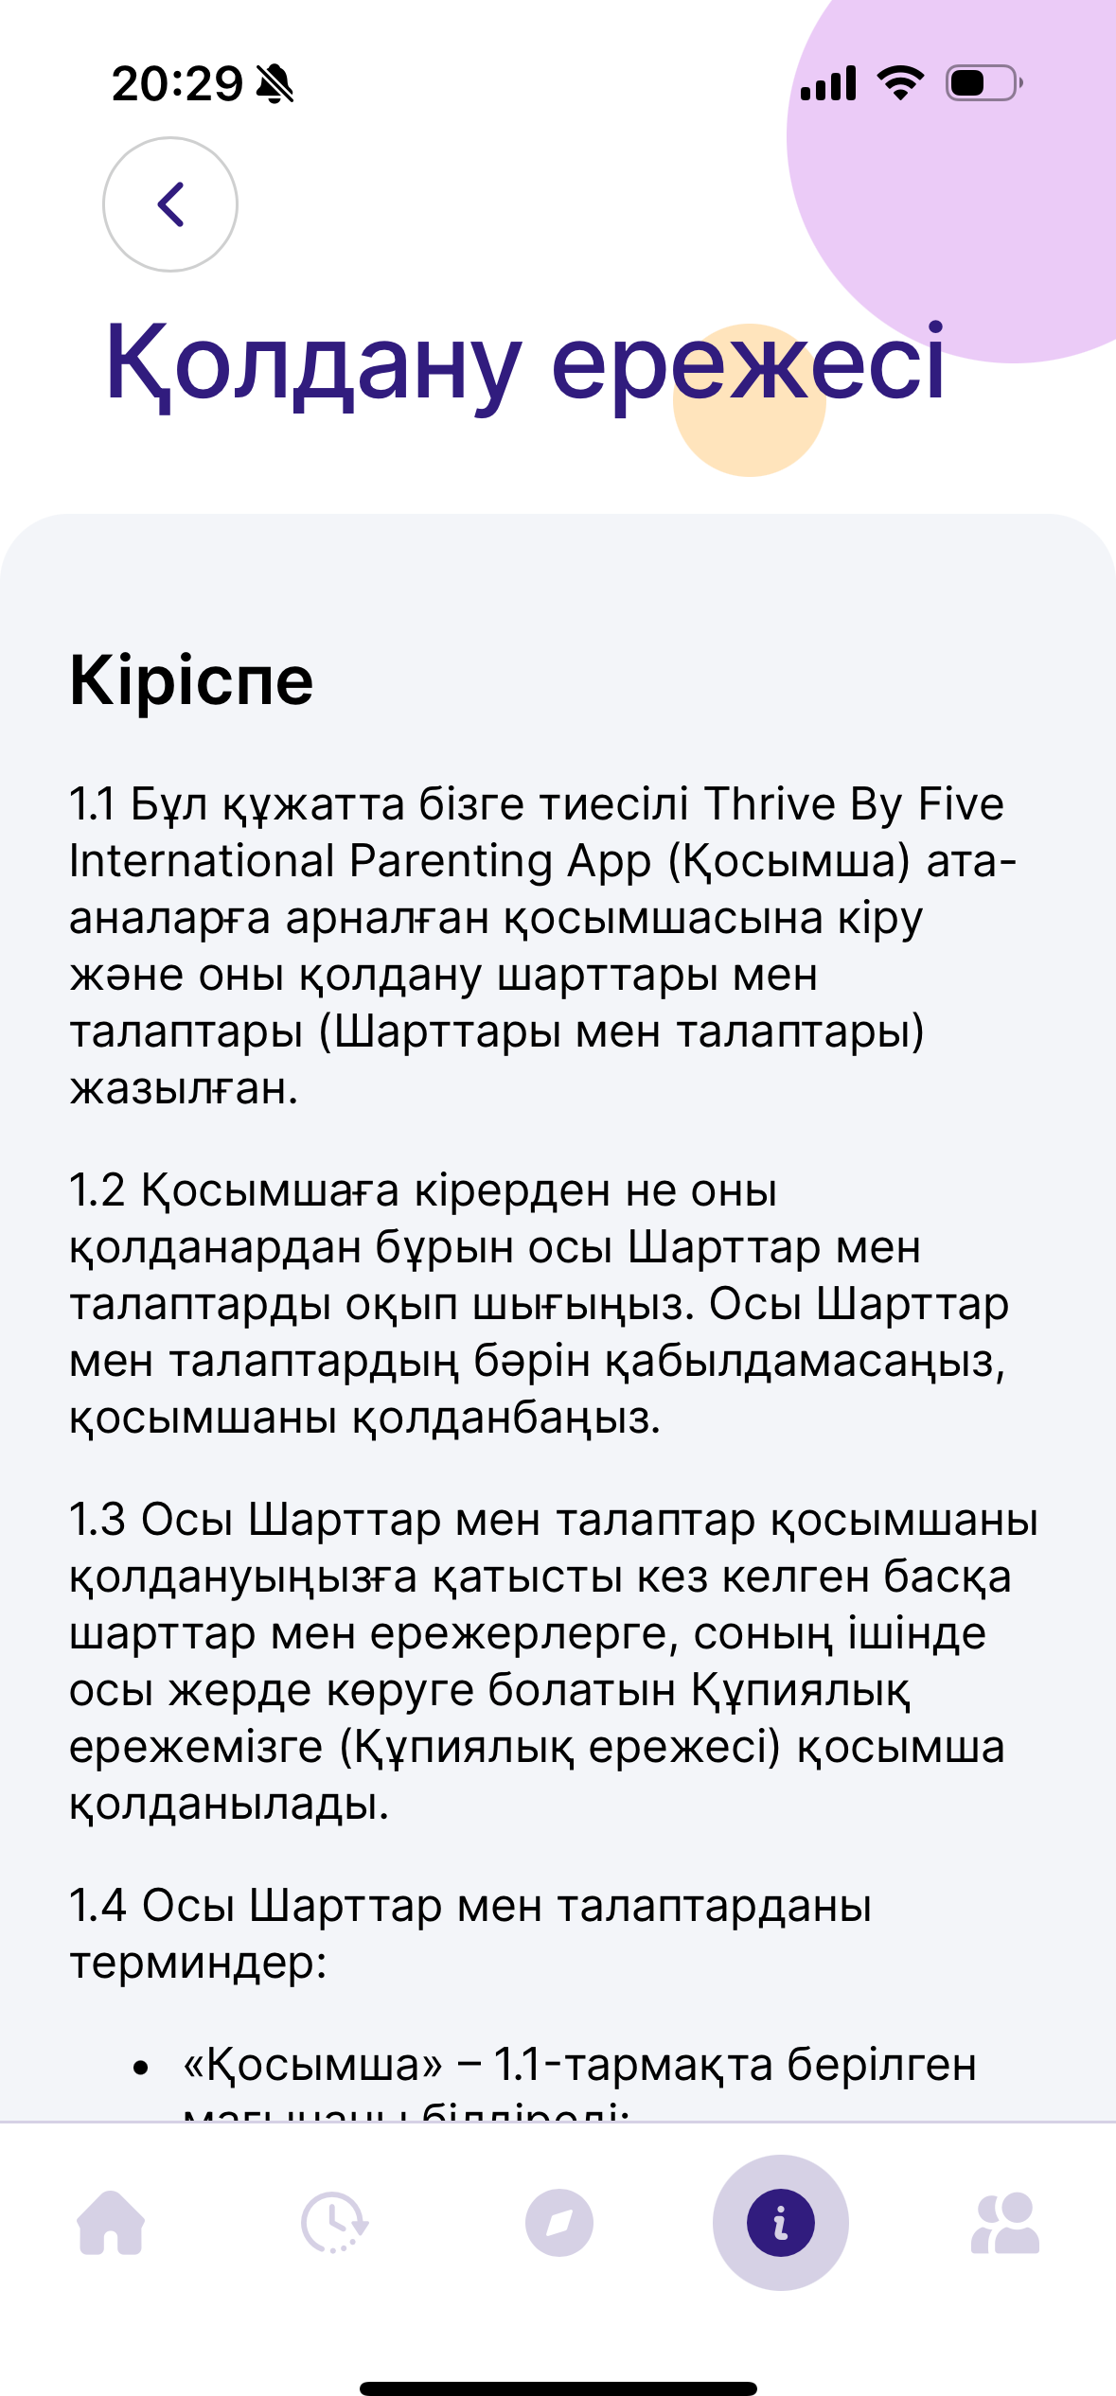
КӨМЕК ЖƏНЕ ҚОЛДАУ
Қолдану ережесі

Slide 24
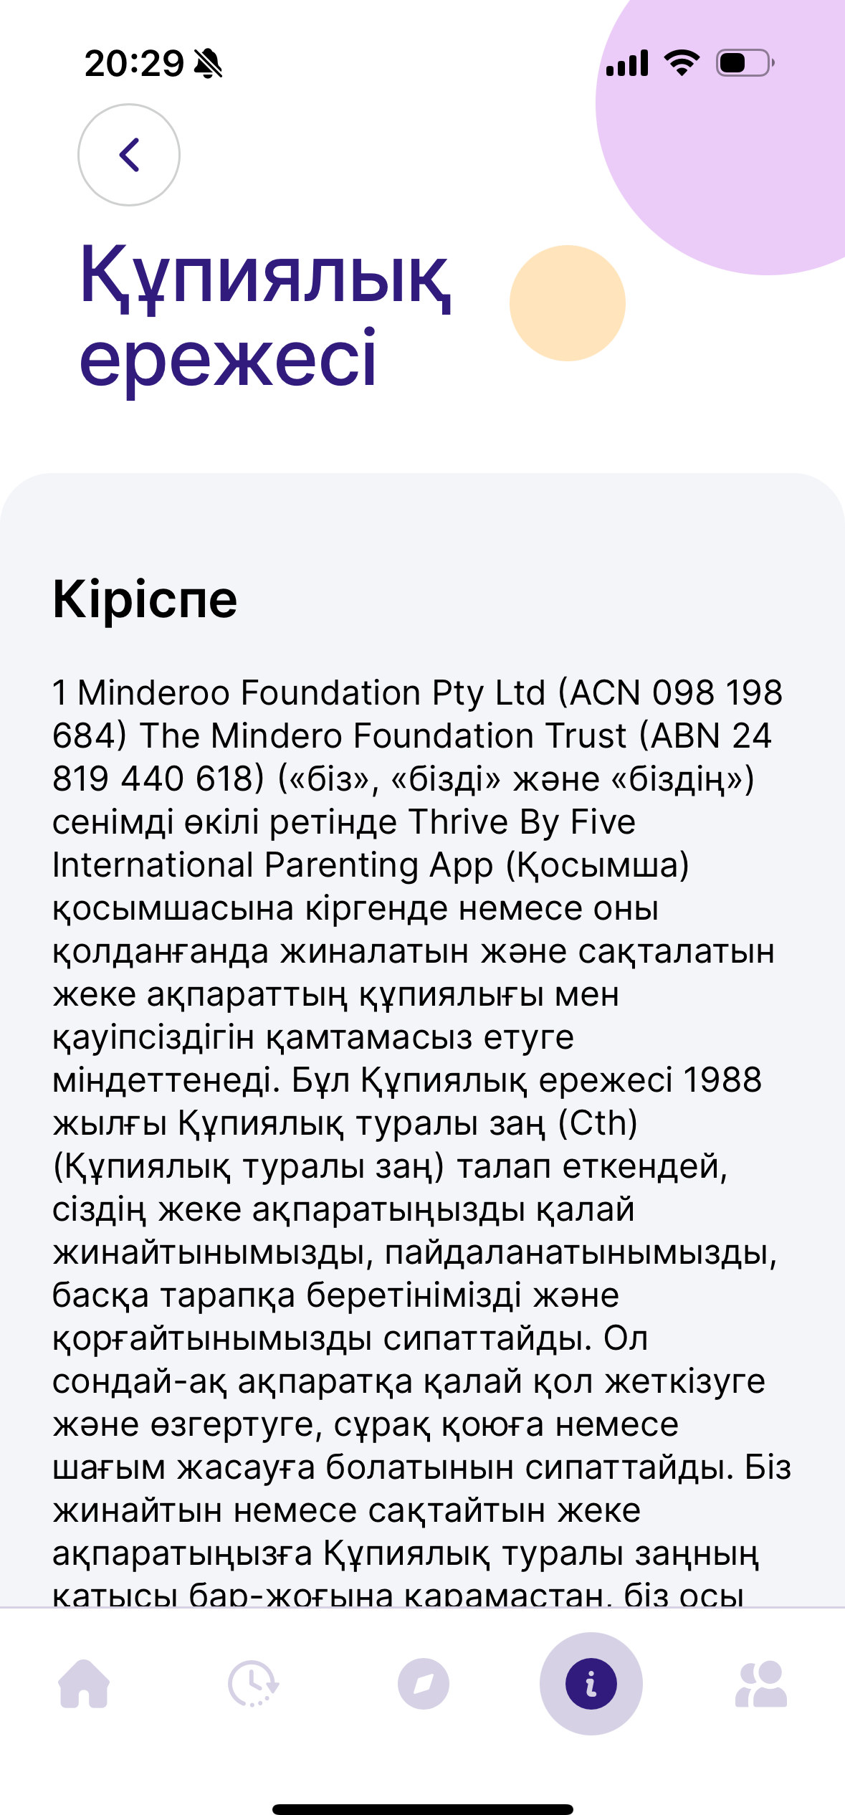
КӨМЕК ЖƏНЕ ҚОЛДАУ
Құпиялық ережесі

Slide 25
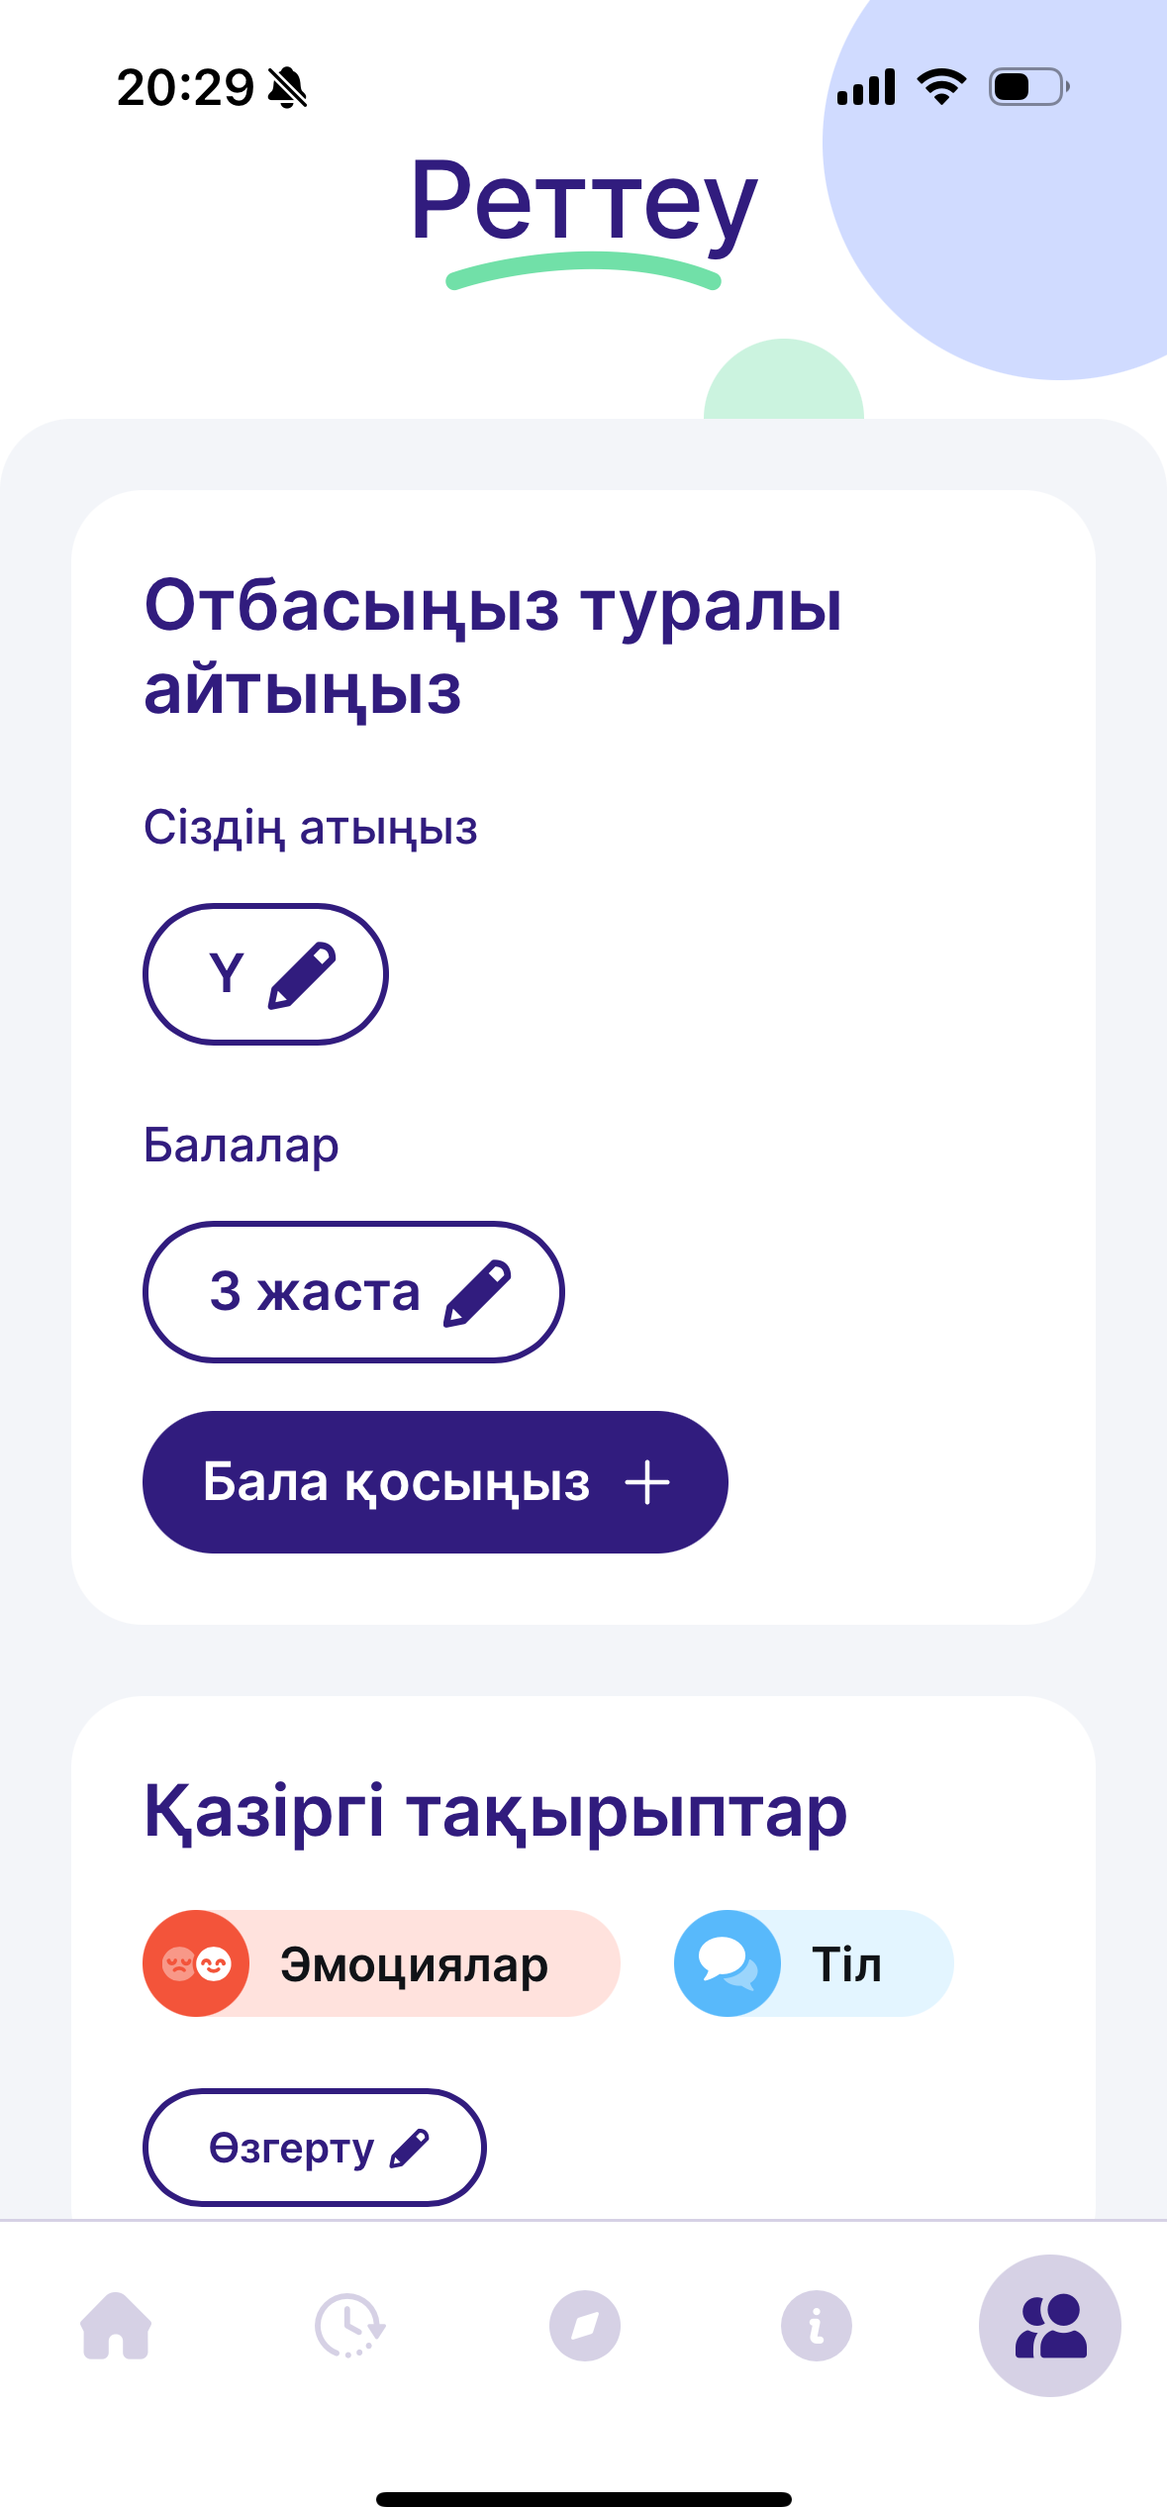
РЕТТЕУ
Реттеу
Бұл жерде өзіңіз жайлы ақпаратты өзгерте аласыз жəне қосымша бала қоса аласыз
Таңдалған тақырып аясын осында өзгерте аласыз

Slide 26
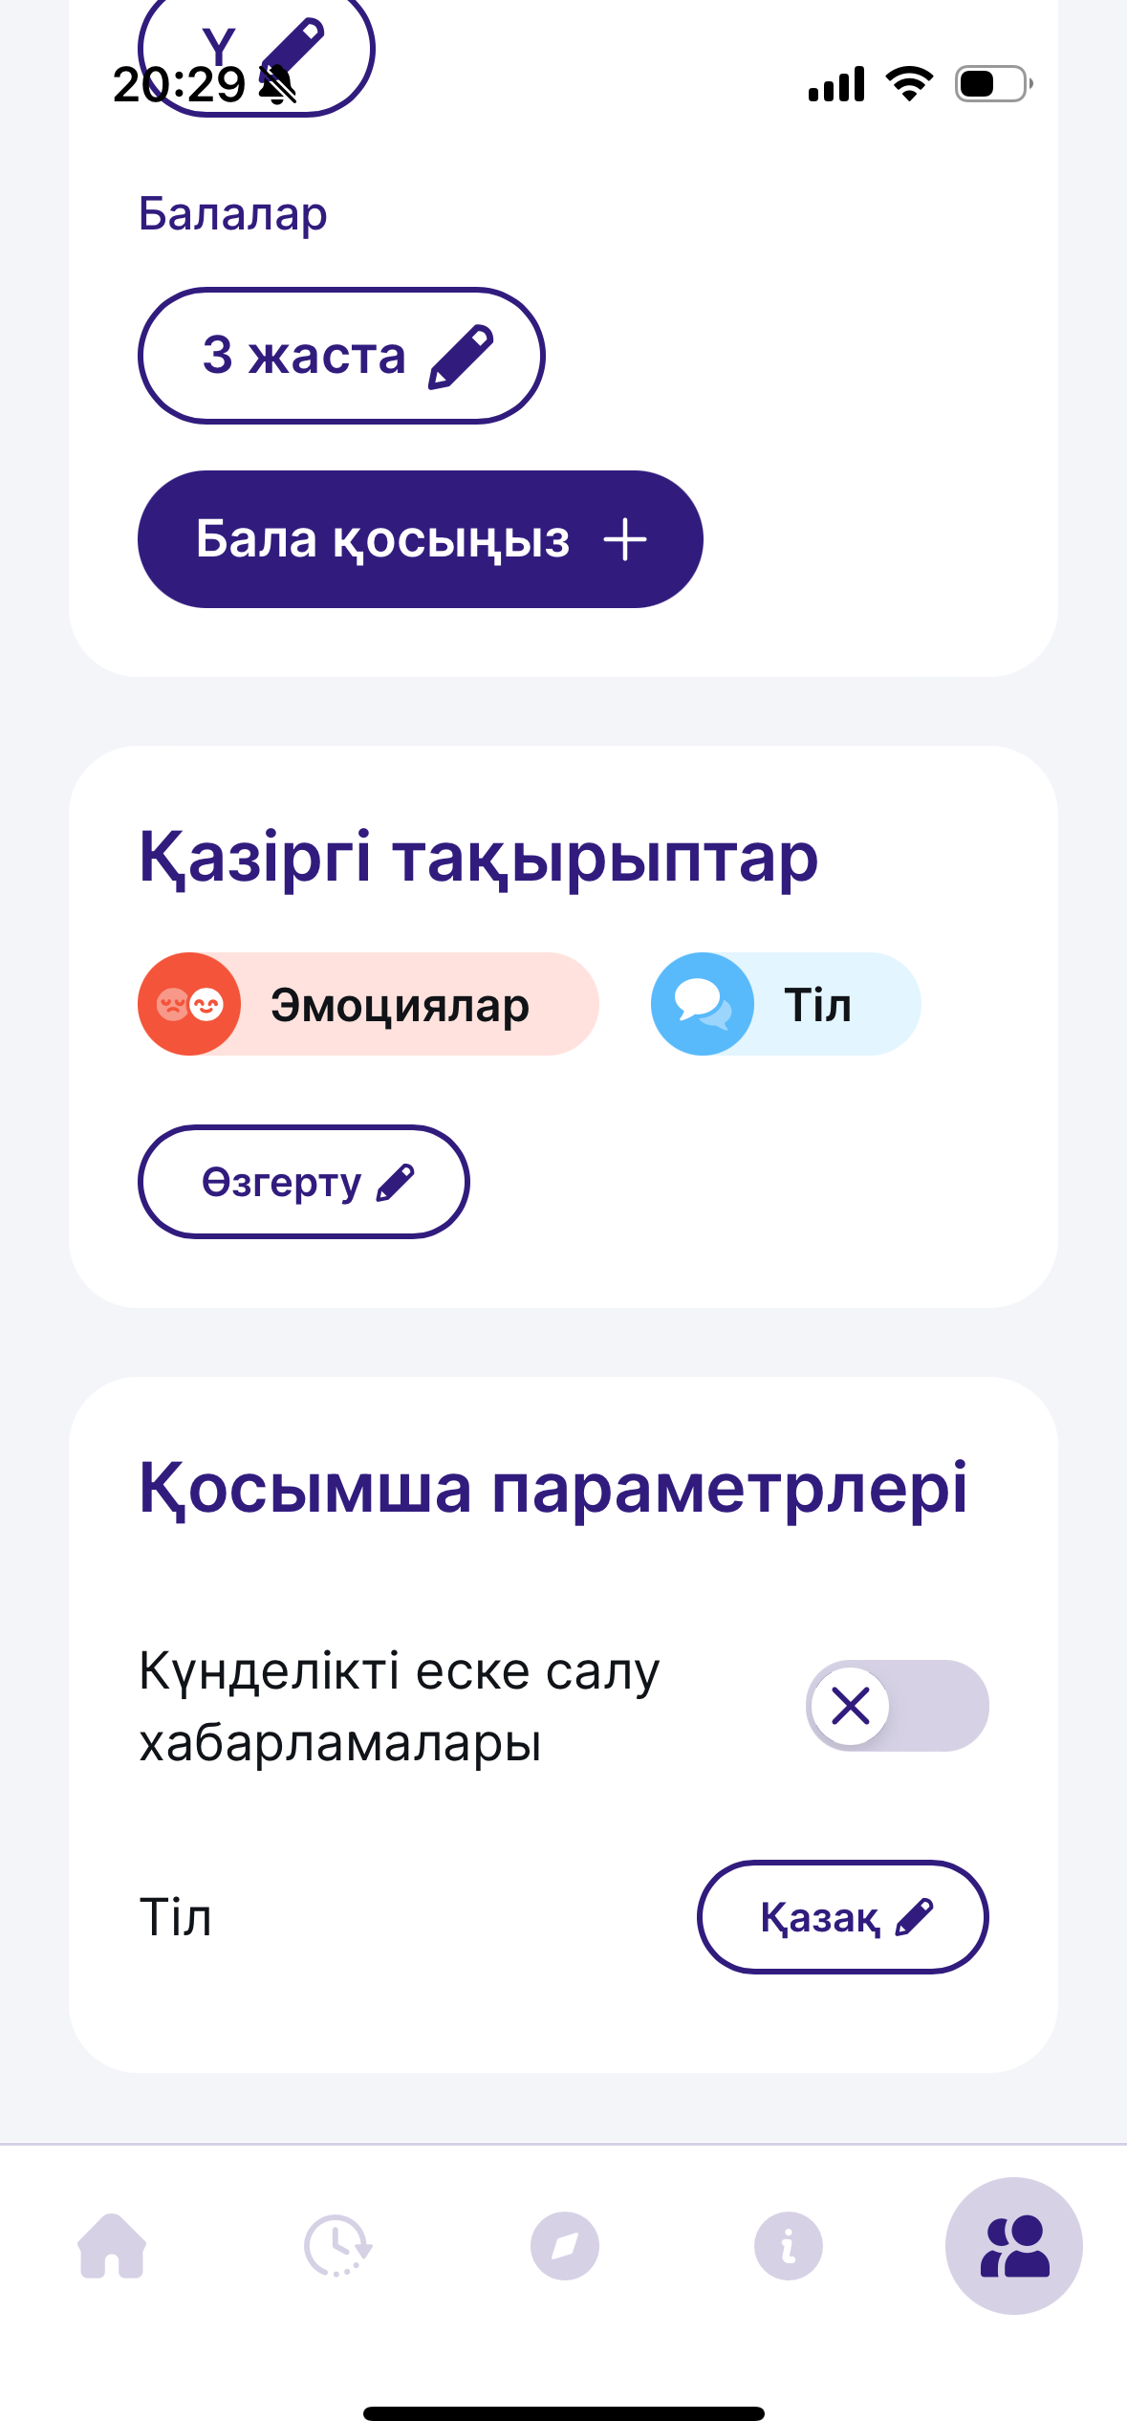
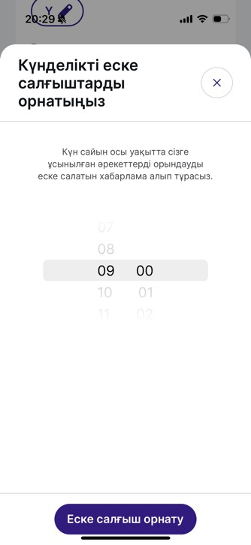
РЕТТЕУ
Күнделікті еске салғышты осында қоса аласыз
Тілді ауыстырыңыз

Slide 27
Қосымшаны AppStore мен Play Market-тен жүктеп алыңыз.
27 Қосымшаны қолдану нұсқаулығы

